Slide 1

André Gusmão
Terapia Intensiva Pediátrica do HMIB e H. Brasília
Emergência Pediátrica do HRS
www.paulomargotto.com.br
Brasília, 24 de junho de 2019

Slide 2


Síndrome clinica definida como episódio de sibilância em lactentes menores de 24 meses que apresenta achados físicos de uma infecção respiratória inferior (doença febril aguda com desconforto respiratório)
Caracterizada por sintomas respiratórios superiores (rinorreia) seguidos por infecção respiratória inferior que resulta em crepitos e sibilos.
É uma condição autolimitada, muitas vezes não requer tratamento.
A apnéia, especialmente em prematuros nos primeiros 2 meses de vida, pode ser uma manifestação precoce de bronquiolite viral (24%)

Slide 3


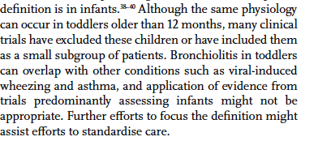

Slide 4
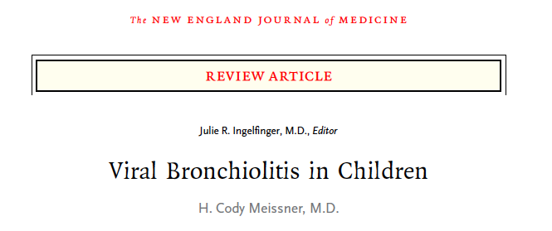
Estudos de função pulmonar conduzidos antes da alta da unidade neonatal e depois repetidos após a primeira temporada de VSR de cada criança mostram anormalidades pulmonares persistentes em algumas crianças.
Esse achado sugere que anormalidades pulmonares preexistentes são separadas da bronquiolite e não uma complicação dela.
Os bronquíolos são menos propensos a permanecer patente uma vez que eles se tornam ainda mais estreitados pela infecção.

Slide 5
A bronquiolite tem distribuição universal e segundo a Organização Mundial da Saúde (OMS) é responsável por cerca de 60 milhões de infecções com 160.000 mortes anuais em todo o mundo.
Entre 2% e 3% de todas as crianças menores de 12 meses são hospitalizadas com diagnóstico de bronquiolite, o que representa entre 57.000 e 172.000 hospitalizações por ano.
As taxas de internação na UTI pediátrica variam entre 8 a 13%
No Brasil, embora não haja vigilância epidemiológica oficial para VSR, estudos em diversas regiões do Brasil e os dados de hospitalização por bronquiolite, a principal manifestação clínica da doença, nos indica que a carga da doença entre nós assemelha-se aos relatos mundiais.

Slide 6

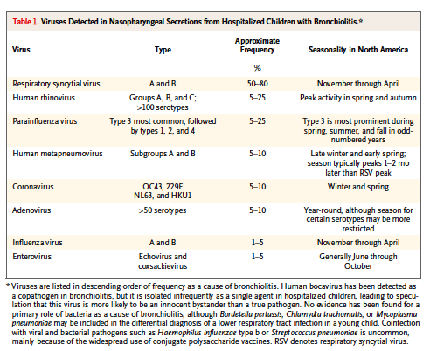
O Vírus Sincicial Respiratório (VSR) é o principal agente causador dessas infecções em lactentes jovens, com grande impacto na saúde dos mesmos em curto e em longo prazo.
Maior impacto em crianças do sexo masculino
Nenhuma evidência foi encontrada para um papel primário de bactérias como causa de bronquiolite, embora Bordetella pertussis, Chlamydia trachomatis ou Mycoplasma pneumoniae possam ser incluídas no diagnóstico diferencial
Embora a proporção de doenças causadas por vírus específicos varie dependendo da estação e do ano, o VSR é a causa mais comum, seguido pelo rinovírus .

Slide 7
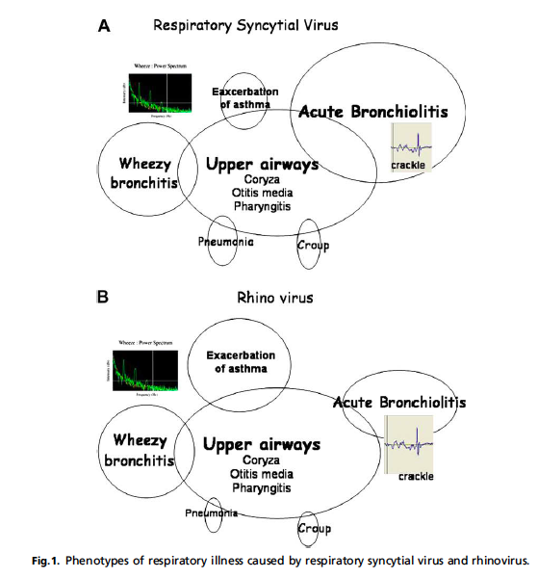
Adenovírus: Os sintomas podem prolongar-se por mais de 30 dias, com taquipneia, hipoxemia e aumento do diâmetro anteroposterior.
LARINGITE/Bronquiolite obliterante

Slide 8

As taxas de co-infecção variam amplamente entre os estudos e variam da faixa de 6% a mais de 30%.
Maior gravidade da doença, definida como maior tempo de permanência hospitalar ou hipoxemia mais grave, bem como maior risco de recaída não apresentou variabilidade entre os estudos em lactentes com co-infecção.
Estudos que utilizaram testes de amplificação de ácidos nucleicos sugerem que um ou mais patógenos respiratórios virais podem ser isolados do trato respiratório superior em até 30% de crianças pequenas assintomáticas.
Associação positiva
Arch
Pediatr Adolesc Med 2012; 166: 700-6.
Arch Dis Child 2010; 95: 35-41
Não houve associação
Virol J
2009; 6: 155.
Pediatr
Infect Dis J 2013; 32: 460-6.

Slide 9
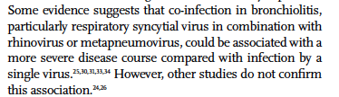
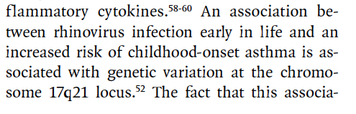
In very young infants
severity of acute bronchiolitis depends on carried viruses. PLoS One
2009; 4: e4596.
Conclusion
This study underlined the role of RV in early respiratory diseases, as frequently carried by young infants with a first acute bronchiolitis. RSV caused the more severe disease and conversely RV the lesser severity. No additional effect of dual RSV/RV infection was observed on the severity.
Pediatr Infect Dis J. 2014
Hospital length-of-stay is associated with rhinovirus etiology of bronchiolitis.
CONCLUSIONS:
Hospital LOS is associated with rhinovirus etiology of bronchiolitis. Our data call attention to the importance of both RSV and rhinovirus testing in clinical research.

Slide 10

Dados de vigilância global indicam que epidemias anuais distintas de bronquiolite ocorrem em todos os países, mas a estação de pico e duração variam.
Os fatores ambientais e meteorológicos influenciam o momento da estação respiratória do vírus
As estações chuvosas e o tempo frio estimulam a transmissão viral, especialmente em áreas com alta densidade populacional.

Slide 11
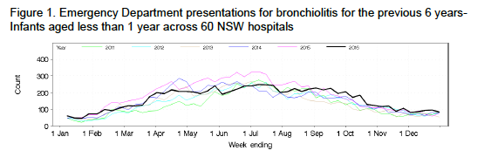
A suscetibilidade humana a infecções virais pode ser alterada por certos fatores relacionados ao clima, como a inalação de ar frio e seco. Alteram a função ciliar, ou pela inibição das respostas antivirais dependentes da temperatura no hospedeiro.
O reservatório de VSR “fora” da sazonalidade é desconhecido.

Slide 12

Outono e Inverno
Norte
Abril
Período de chuvas
Centro oeste
Sudeste
Março
Julho
Sul
Abril
Agosto

Slide 13

Prematuridade
Passagem transplacentária de imunoglobulinas
Quantidade de receptores FC
Doença pulmonar crônica
Perda alveolar, lesão das vias aéreas, inflamação e fibrose
Doença cardíaca com repercussão hemodinâmica
Aumento do trabalho cardíaco
Hipertensão pulmonar
ventilação mecânica e altas exigências de oxigênio
Qualidade das células T

Slide 14

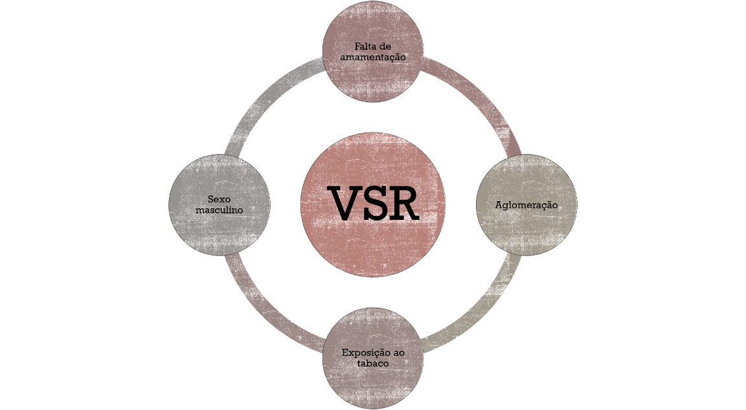
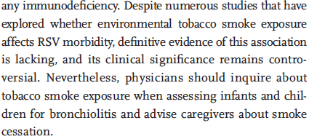

Slide 15

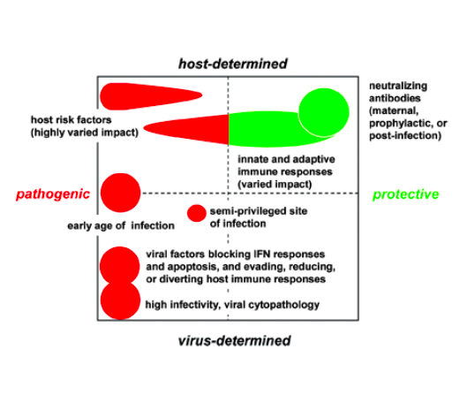


Slide 16

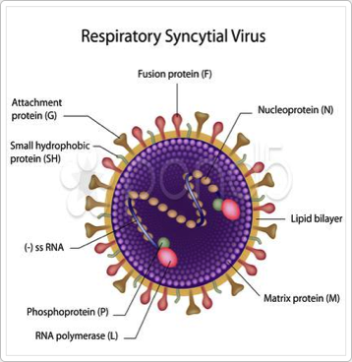
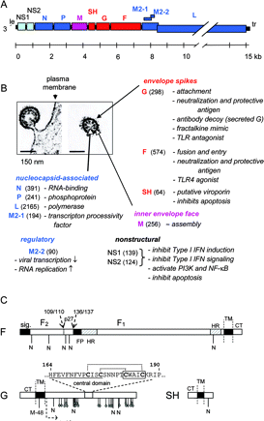
Existem 2 subtipos antigênicos distintos: A e B,

Slide 17

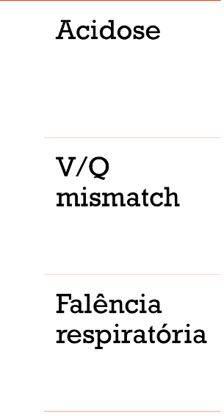
Tosse
Apneia (lactentes menores)
Tempo expiratório prolongado
Sibilância + crepitos
Atelectasia irregulares
Hiperinsuflação bilateral
Rinorreia
Congestão nasal
Espirros
Febre baixa
Alguns lactentes podem piorar o quadro na indução do sono REM
quando os músculos da parede torácica relaxam, estreitando ainda mais as vias aéreas intratorácicas.`

Slide 18

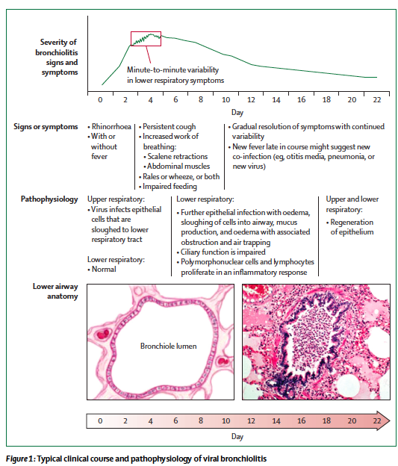
Explicação para hiperinsuflação dinâmica e
Atelectasias irregulares

Slide 19

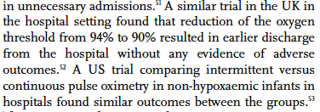
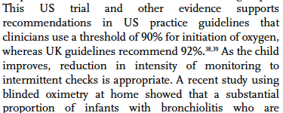
Valores arbitrários para oximetria de pulso pode levar a admissões desnecessárias e internações prolongadas.
Monitorização contínua vs monitorização intermitente.
Então qual seria o valor ideal da oximetria de pulso??

Slide 20

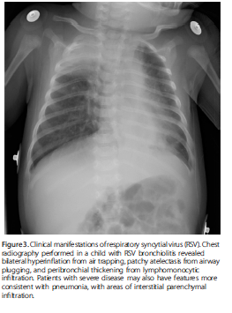
Atelectasia de reabsorção
A maioria das crianças com bronquiolite tem radiografias normais ou achados radiográficos consistentes com bronquiolite simples, incluindo espessamento peribronquial, hiperinsuflação e atelectasia.
Apesar da baixa prevalência de pneumonia, este e outros estudos relataram um aumento na prescrição de antibióticos após a realização de radiografias, devido a achados não específicos que influenciam as decisões dos clínicos.
A necessidade se justifica quando pensamos em diagnósticos diferenciais.

Slide 21

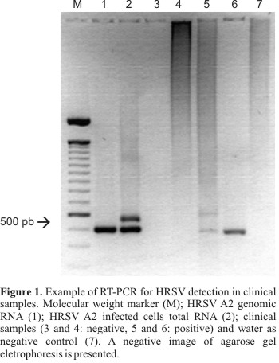
Na UTI colhemos PCR multiplex em
todos os pacientes.
Com o desenvolvimento de PCR (painel viral) para detectar vírus respiratórios na nasofaringe, o interesse no uso de testes virais para diagnóstico causal em bronquiolite aumentaram.
Confirmado a origem viral fortalece a lógica para descartar terapias conhecidas por serem ineficazes e fornecer pistas prognósticas sobre complicações, como sibilância recorrente e asma, com base em dados epidemiológicos.
Na nossa unidade (UTI) utilizamos como rotina para diferenciar de outros vírus principalmente no que tange ao Influenza (tratamento).

Slide 22

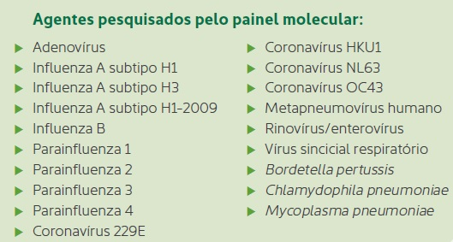
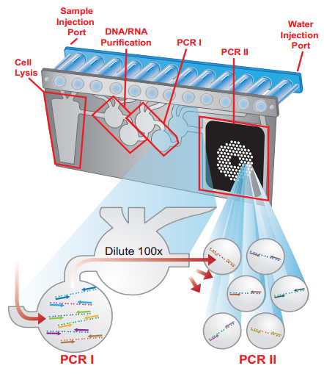
Integra todas as etapas das múltiplas reações de PCR com vários Primers de vírus em um único dispositivo.
Automatizado com amplificação do RNA/DNA
Pequena amostra (swab nasofaringe)
Alta sensibilidade 95% e especificidade 99%
Custo alto (RS 1000)

Slide 23
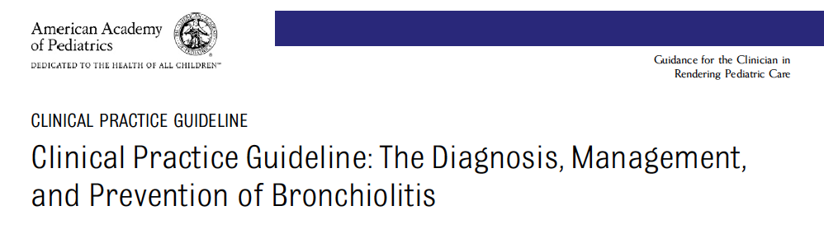
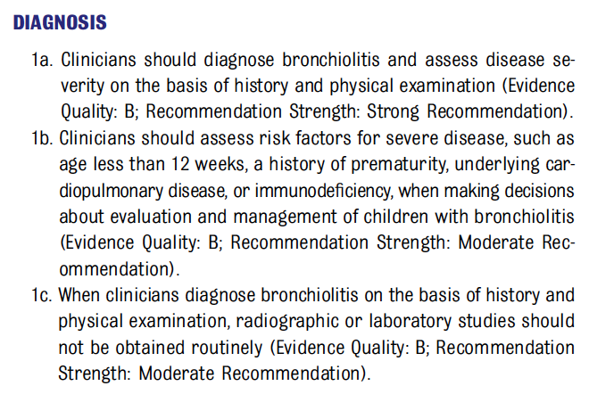

Slide 24

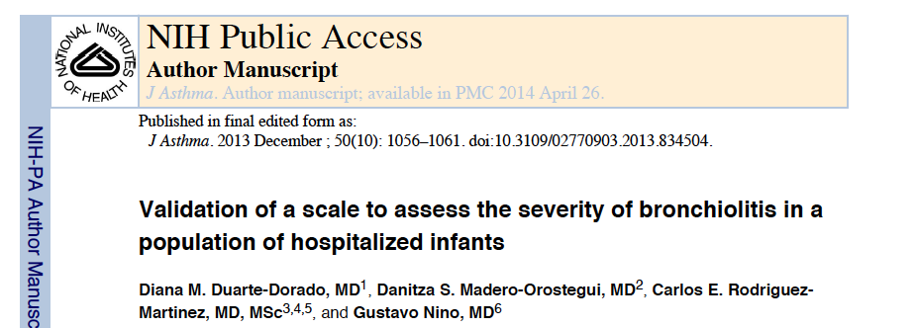


ESCALA DE WOOD - DOWNES MODIFICADA

Slide 25
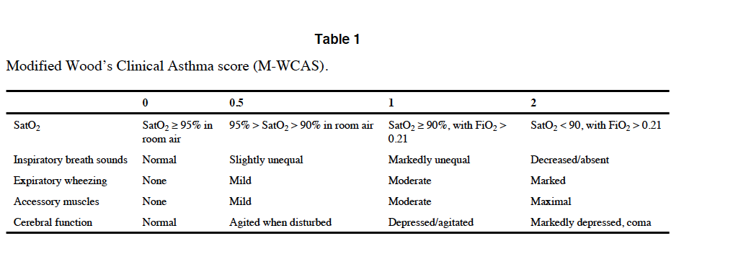

ESCALA DE WOOD - DOWNES MODIFICADA
Escore maior que 3 pontos = CNAF ou CPAP nasal
A score of 0–3 represents a mildly ill infant, 4–6 moderately ill,
and greater than 6 severely ill.

Slide 26



Slide 27

Fazer higiene das mãos com água e sabão e ou álcool a 70%.
Evitar tabagismo passivo.
Manter alimentação normal para a idade da criança.
Fazer higiene da cavidade nasal com solução salina
Uso de antitérmicos se for necessário.
Reavaliação médica se houver dúvidas ou se sinais de alerta presentes.
Orientar os cuidadores sobre os sinais e sintomas de alerta

Slide 28

Episódios de Apneia
Criança com piora do estado geral (hipoativa, prostrada)
Desconforto respiratório importante (gemência, retração torácica, FR >60, cianose central, saturação <92% persistente)
Sinais de desidratação
Recusa alimentar, ingestão reduzida e/ou sem diurese por 12 horas
Presença de comorbidades
Idade: < 3 meses
Prematuridade, especialmente < 32 semanas
Condição social ruim
Dificuldade de acesso ao serviço de saúde se houver piora clínica
Incapacidade, falta de confiança para identificar sinais de “alerta”

Slide 29

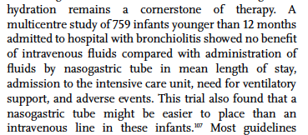
Sempre avaliar estado de hidratação do lactente. Neste sentido, avaliar a sempre frequência respiratória e o estado mental.
Dependendo do quadro clinico optar por deixar no seio materno ou avaliar necessidade de fluidos pela sonda nasogástrica.
Na nossa unidade de terapia intensiva, utilizamos quando necessário o suporte de hidratação endovenosa 70% da solução isotônica para evitar SSADH e hiponatremia.
Emergency Departments International Collaborative (PREDICT). Nasogastric hydration versus intravenous hydration for infants with
bronchiolitis: a randomised trial. Lancet Respir Med 2013; 1: 113–20.

Slide 30

Aspiração com o intuito de fazer higiene das narinas, em algumas situações, pode ser recomendado, com isso, deve ser suave e mais superficial (melhora o esforço respiratório e facilita a alimentação).
Existe evidência que a lavagem com salina melhora a saturação de oxigênio.
Os guidelines não recomendam fisioterapia de rotina para o tratamento da bronquiolite não complicada e que não apresenta comorbidades.

Slide 31

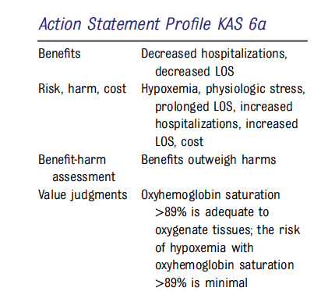
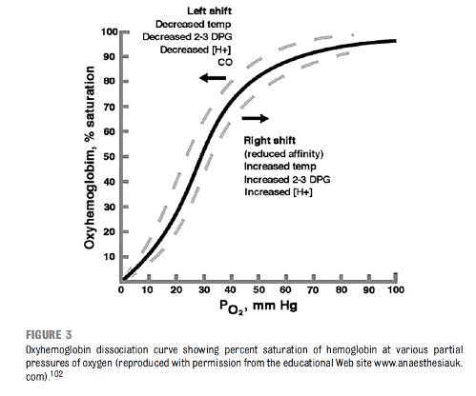

Pequenos aumentos na pressão parcial de oxigênio estão associados com melhora acentuada na saturação de oxigênio quando < 90%.
Leituras de saturação de oxigênio maiores que 90%, são necessárias elevações muito grandes na pressão arterial parcial de oxigênio para gerar mais aumentos de saturação.
A hipoxemia transitória é comum em crianças saudáveis e a dessaturação transitória é um fenômeno normal em lactentes saudáveis.

Slide 32
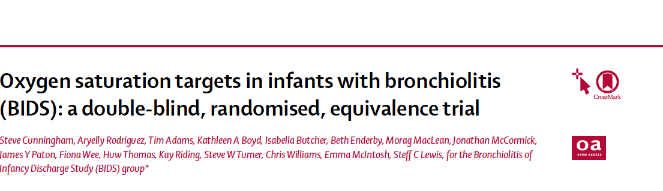
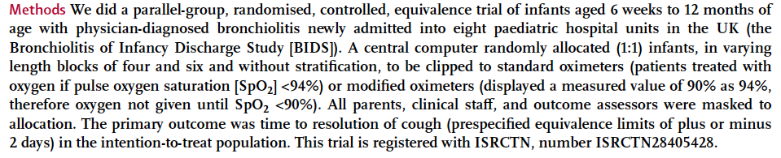
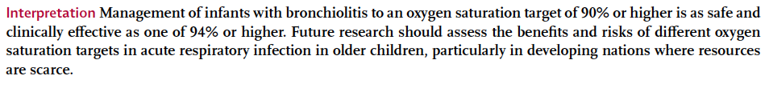

Slide 33

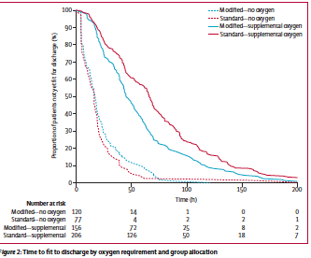
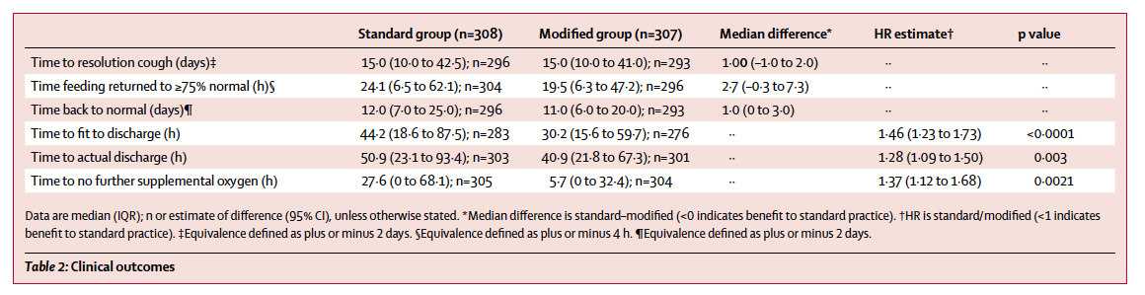
resultados

Slide 34


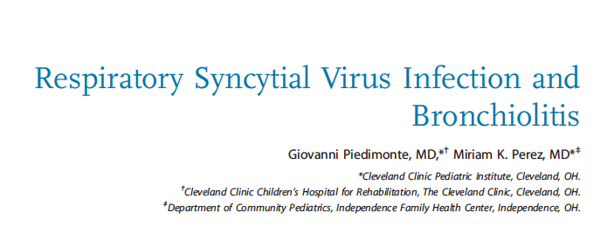
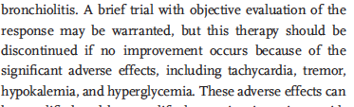
Em 2014, uma revisão da Cochrane identificou 30 estudos sobre o uso de broncodilatadores em BVA.
Variáveis para pacientes internados, a saturação de O2 , o tempo de resolução de sintomas e o tempo de internação não foram superiores quando comparados com placebo.
Em ambiente ambulatorial foi observado pequena melhora na média de escore de sintomas, com pouca importância clínica.
Os estudos com pacientes ambulatoriais são heterogêneos e os benefícios foram observados onde a idade era maior e havia sibilância recorrente.
Podem piorar ventilação/perfusão

Slide 35

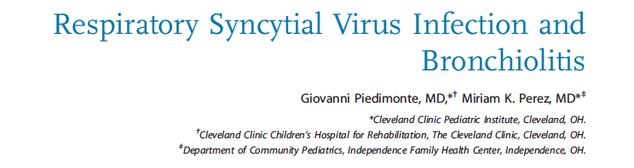
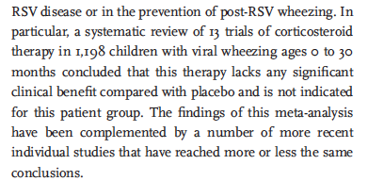
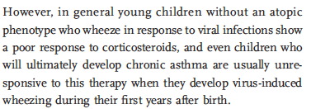
Nem os corticosteróides sistêmicos nem inalatórios apresentam benefícios consistentes no tratamento da doença aguda por VSR ou na prevenção da sibilância pós-VSR.

Slide 36

Reduz o edema das vias aéreas, diminua a obstrução por muco, melhora a depuração muco ciliar e reidrata o líquido da superfície das vias aéreas em bebês com bronquiolite. Essas alterações fisiológicas são extrapoladas a partir da literatura da fibrose cística.
Os processos fisiopatológicos na bronquiolite aguda são diferentes.
Lactentes em países e instituições em que o tempo de permanência se aproxima ou excede 72 horas pode ser benéfico na redução do tempo de permanência.
Os estudos iniciais demonstraram alguma habilidade da solução salina hipertônica em diminuir a duração da internação hospitalar e melhorar temporariamente o escore clínico de gravidade (estudos conflitantes)

Slide 37

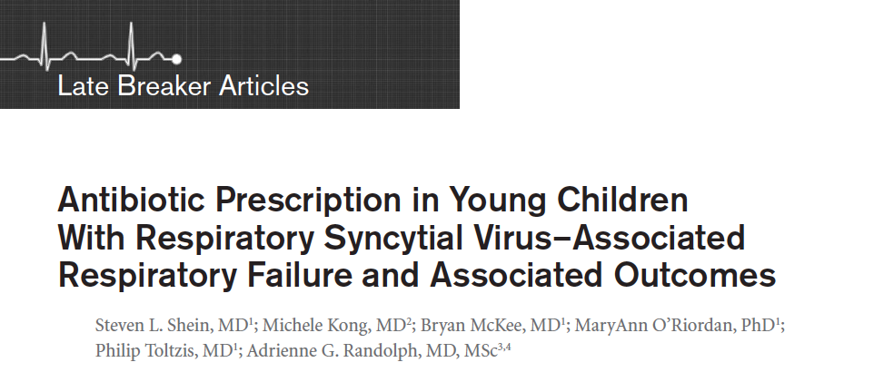
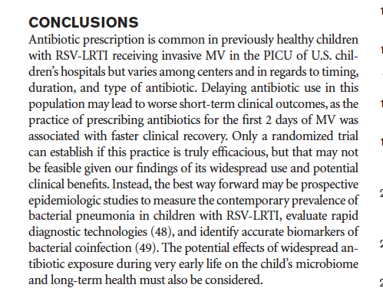
Exposição a antibióticos no início da vida pode alterar o microbioma de uma criança, e isto pode estar associado a asma no futuro.
Continuam sendo proscritos mas as crianças que necessitam de VM??

Slide 38
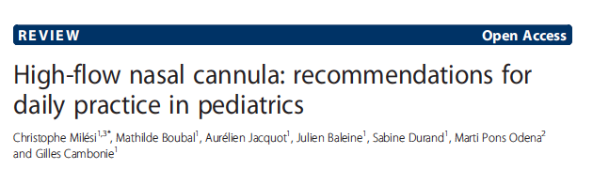
Administra uma mistura de O2 e ar umidificado e aquecido sobre um fluxo que varia entre 2l/kg/min e 3l/kg/min que gera uma Peep em torno 4 a 5 mmhg
Temperatura entre 34—37C e umidificação em torno de 100%
Redução da resistência respiratória em 50% associado ao fluxo de gás.
Melhora dos parâmetros da mecânica ventilatória com diminuição do oxigênio no final da expiração e reduz a reinspiração de CO2 do espaço morto
Em crianças, o risco de falha da HFNC, definido como requisito de intubação, varia de 8% a 19%

Slide 39
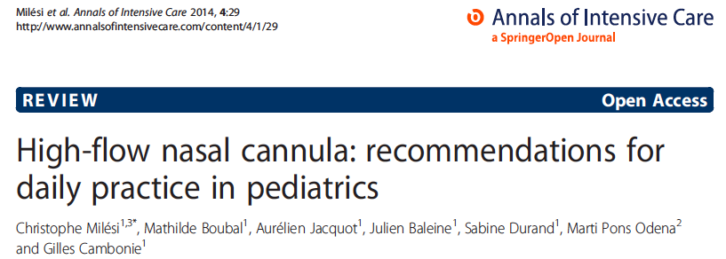
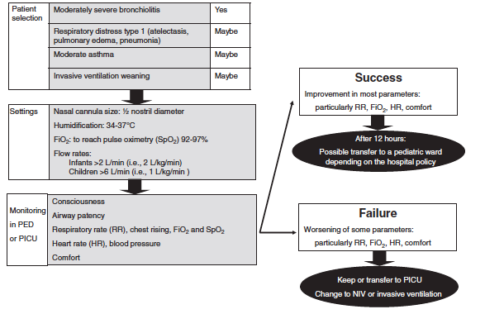
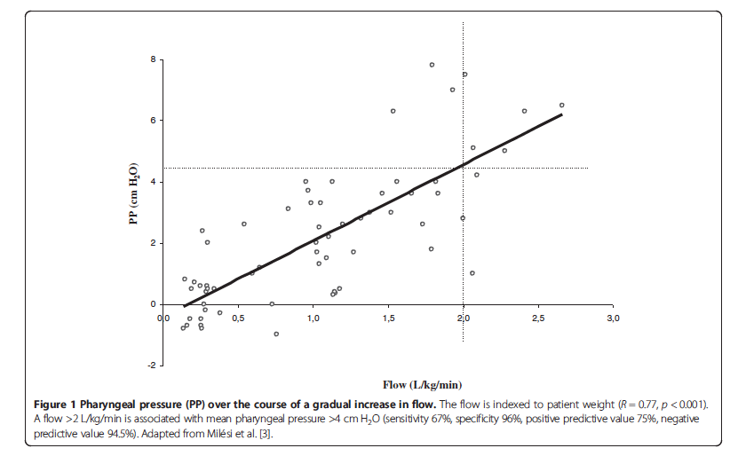

Slide 40

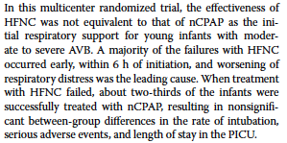
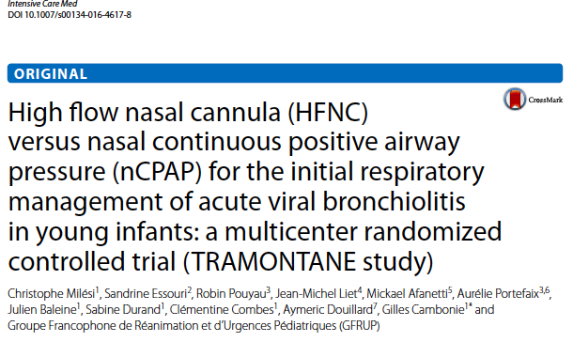
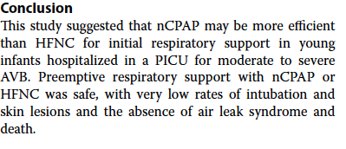
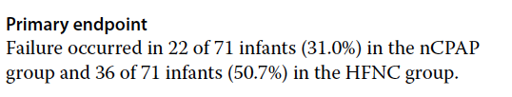
CPAP com Peep 7
FLUXO 2L/KG/MIN

Slide 41

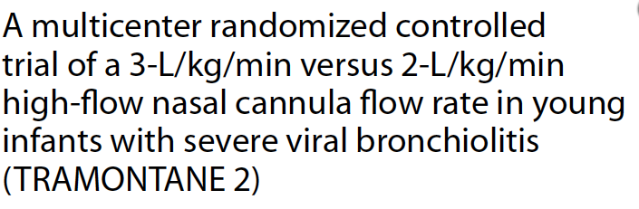
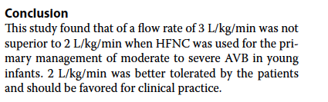
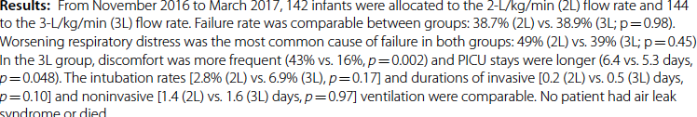

Slide 42


Aumento de 1 ponto na escala mWCAS comparado com o os pontos da avaliação inicial
Aumento da frequência respiratória de 10 irpm em relação a frequência respiratória inicial (60 irpm)
Mais de 2 episódios de apneia durante o período de 1 hora que requer ventilação com bolsa mascara
Aumento de um aumento de 1 ponto no escore EDIN comparado com o valor basal, com EDIN> 4 apesar do uso de hidroxizina (1 mg/kg);

Slide 43


Dexmedetomidina (precedex): Dose 0,3 mcg/kg/h ate 1mcg/kg/h EV
sedação, analgesia e efeito simpaticolítico
resposta bifásica, com bradicardia e hipertensão
Hidrato de Cloral: 10mg/kg VO ou
5mg/kg/h
Hidroxizine: 1mg/kg VO
(anti histamínico H1)

Slide 44

As indicações são: PCR, apnéia, fadiga muscular, cianose com 40% de oxigênio, hipercapnia com pCO2> 65, bradicardia e hipoxemia com pO2<60.
Na nossa unidade utilizamos a sequência rápida de intubação com atropina, cetamina, midazolam e rocurônio. (mesmo com lactente taquicardico!!)risco de reflexo vagal é alto.
Grande característica da bronquiolite na VM é o padrão de respiração ativa, com tempo expiratório muito prolongado. Caso houver muita dificuldade para ventilar e assincronias, deixamos o paciente curarizado por 48 horas ou 3 “Spells” em 1 hora
Em alguns casos de “ventilação difícil” toleramos hipoxemia e hipercapnia permissa junto com capnógrafo e oximetria de pulso.

Slide 45





Slide 46


Embora a manutenção de uma tensão arterial normal de dióxido de carbono (PaCO ₂ ) seja geralmente uma meta de ventilação mecânica, isso nem sempre é desejável ou alcançável na insuficiência respiratória devido à asma, pois a quantidade de ventilação necessária para normalizar a PaCO ₂ pode contribuir para a hiperinsuflação e barotrauma.
Hipoventilação controlada
Um aumento lento no PaC0₂ (cerca de 10 mmHg/ hora) permite mecanismos de tamponamento intracelulares para acomodar o pH do soro diminuir

Slide 47



Slide 48





Slide 49

Retenção hídrica pela ativação do sistema renina angiotensina aldosterona, SSIADH e peptídeo natriurético.
Retenção de sódio e consequentemente baixa a diurese.
O uso de sedativos e analgésicos propicia propicia o desenvolvimento de vasoplegia periférica, com diminuição do retorno venoso e piora do edema periférico.
O balanço hídrico cumulativo positivo acima de 15% está relacionado a maior tempo de VM, tempo de internação em UTI e mortalidade.
Tratamento: restrição hídrica e diurético.

Slide 50


